Slide 2
Carta: Localizar información explícita

Slide 3
Hacer ahora:

Slide 4
Objetivo de hoy
Localizar información explícita en una carta usando la estructura de la carta para demostrar una actitud activa frente a la lectura.

Slide 5
¿Qué comprenden o recuerdan por “información explícita”?

Slide 6
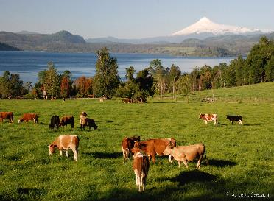
Práctica guiada:
Panguipulli, 24 de enero 2023
Querida prima Lucía:
Te envío una foto que tomé hace unos días desde la ventana de la casa donde resido en el campo. Como verás, aquí hay mucha vegetación y animales, sobre todo vacas. En las mañanas a veces voy con mi papá a ordeñarlas. Pero hoy no pude ir porque en la mañana parecía que tiraran el agua en balde del cielo. Es extraño eso de este lugar, aunque sea verano llueve. Al menos no ha hecho tanto frío como en invierno, que pasé congelada.
Escríbeme para que me cuentes cómo están
todos por allá en el norte. Me muero por
bañarme en ese mar como antes, aquí
estamos lejos de la costa, pero al menos
tenemos lagos para visitar, como el que
ves en la foto. Estaré ansiosa esperando
noticias tuyas.
Te quiero de aquí al sol,
Raquel
¿A quién está dirigida esta carta?
¿Cuál es la diferencia entre el autor y el destinatario de una carta?
¿Qué se muere por hacer Raquel?
¿En qué fecha fue enviada?
¿Dónde vive Lucía?
¿Cómo es el lugar donde vive la autora?
¿Cómo fue el invierno pasado para Raquel?
¿Con qué parte del texto se relaciona la imagen?

Slide 7
Práctica independiente:
Lee en silencio la carta de tu guía.
Responde las preguntas buscando información explícita en el texto.

Slide 8
Ticket de salida

